Slide 1
Мова програмування Java та технології J2EE
Модуль “Мова програмування Java”
Лекція 4. Виключні ситуації.
Узагальнене програмування на мові Java (Generics).

Slide 2
Виключні ситуації
Виключна ситуація (виключення) – це помилка часу виконання.
  Приклади: недостатньо ресурсів, ділення на 0, “запрошений файл не існує” тощо
Як обробляти такі помилки?
Спробувати запобігти їм, застосовуючи нагромадження перевірок if-then-else. Недоліки підходу:
  при виконанні перевірок може виникнути помилка часу виконання (наприклад, «недостатньо пам’яті»)
  безліч перевірок значно ускладнює програмний код
  ці перевірки вже зроблено в тих функціях/операторах, які застосовуються
Застосувати механізм обробки виключних ситуацій.

Slide 3
Обробка виключних ситуацій
Обробка виключних ситуацій – це механізм, який застосовується для обробки помилок та описує реакцію програми на помилки часу виконання. Дозволяє логічно відділити код прикладної програми від обробки помилок.
Переваги підходу:
  Спрощення програмного коду
  Запобігання зайвих перевірок - не повторюються перевірки, реалізовані в функціях, що викликаються
Механізм обробки виключних ситуацій реалізується JVM та полягає у кроках:
  Після генерації виключення у коді програми JVM перериває нормальне виконання та передає управління блоку обробки виключення
  Після успішної обробки виключенні виконання продовжується з блоку, який слідує за блоком обробки виключення
При розробці програм програмісту окрім використання обробки виключних ситуацій може знадобитися самому ініціювати виключні ситуації.
Ініціювати виключну ситуації необхідно, якщо є порушення семантичних обмежень програми:
  неочікувані аргументи тощо
  наприклад, JVM генерує виключення при діленні на 0, створенні масиву від’ємної розмірності, якщо не вистачає пам’яті для створення об’єкту і т.д.

Slide 4
Синтаксис обробки виключень
  try {
  … // код, що контролюється
  }
  catch (ТипВиключення1 змінна1) {
  … // перехват виключення
  }
  catch (ТипВиключення2 змінна2) {
  … // перехват виключення
  }
  catch (ТипВиключенняN зміннаN) {
  … // перехват виключення
  }
  finally{
  … // код гарантованого виконання
  }
  … // З цього рядка продовжується виконання програми після успішного перехвату виключення

Slide 5
Приклад блоку обробки виключень
  int i;
  double div;
  double dividor=0;
  try {
  i=Integer.parseInt("абракадабра");
  div=i/dividor;
  }
  catch(NumberFormatException e){
  System.out.println("Це не число");
  }
  catch(ArithmeticException e){
  System.out.println("Ділення на ноль");
  }
  finally {
  System.out.println("Блок гарантованого виконання");
  }

Slide 6
Синтаксис обробки виключень. Продовження
Блок обробки виключень:
  try - секція коду, що контролюється
  catch - секції перехвату виключення
    Можливі декілька секцій catch для перехвату виключення в залежності від його типу
    Спрацьовує тільки один catch, перший з тих, що відповідає типу виключення
  finally - секція гарантованого завершення
    Зазвичай використовується для очистки ресурсів
    Виконується завжди, навіть у наступних випадках:
      якщо не була ініційована виключна ситуація
      якщо не була “спіймана” виключна ситуація
Порядок виконання: 1) try – 2) catch – 3) finally
Можливі варіанти використання секцій
  try-catch-finally
  try-catch
  try-finally

Slide 7
Приклад застосування секції гарантованого завершення
У наступному прикладі наведено, що блок finally виконується, навіть якщо виключення не “спіймане”
public void foo () {
int i;
try{
i=Integer.parseInt("абракадабра");
}
finally {
System.out.println("Гарантоване завершення");
}
}
foo видає: Гарантоване завершення

Slide 8
Запитання із співбесід
На Вашу думку, коли в коді на мові Java не спрацює секція finally?
  try {
  System.out.println("Hello from try");
  System.exit(0);
  }
  finally {
  System.out.println("Hello from finally");
  }

Slide 9
Ініціація виключень
throw – оператор для ініціації виключень
Виключення в Java – це об’єкти, успадковані від класу Throwable
Класи виключень
  Ієрархія класів виключень J2SE: Throwable, Exception, Error (див. далі)
  JavaSE пропонує корисні для використання класи, наприклад: IllegalArgumentException, IllegalStateException
  Власні класи виключень зазвичай успадковують від Exception
    class TestException extends Exception {
    TestException() { super(); }
    TestException(String s) { super(s); }
    }

Slide 10
Ініціація виключень. Продовження
Ініціація нового об’єкту виключення –
об’єкт-виключення необхідно створити, «new»
    public void foo (int a) {
    if (a < 0)
    throw new IllegalArgumentException();
    ...
    }
    Зверніть увагу на застосування IllegalArgumentException для перевірки параметрів
Повторна ініціація існуючого об’єкту виключення
    int i;
    try {
    i=Integer.parseInt(s);
    }
    catch(NumberFormatException e){
    System.out.println("Це не число");
    throw e;
    }
Виключення можуть утворювати “люнцюги”
    try {
    ...;
    } catch (LowLevelException le) {
    le.printStackTrace();
    throw new HighLevelException(le); // ланцюг виключень
    }

Slide 11
Декларація методу, який може ініціювати виключну ситуацію
throws – ключове слово у декларації методу/конструктору для зазначення типів виключень, що ініціюються
    Модифікатори Тип Назва (Параметри) throws ТипВиключ1,ТипВиключ2,…,ТипВиключN {
    …
    }
Приклад:
    public void createFile(String name)throws IOException {
    …
    }

Slide 12
Конструктори виключень
При розробці власного класу виключень доцільно реалізувати конструктор із наступними сигнатурами:
  class MyCheckedException extends Exception {
  MyCheckedException() { super(); }
  MyCheckedException(String s) { super(s); }
  MyCheckedException(String s, Throwable ex) { super(s, ex); }
  MyCheckedException(Throwable ex) { super(ex); }
  }
  class MyUncheckedException extends RuntimeException {
  MyUncheckedException() { super(); }
  MyUncheckedException(String s) { super(s); }
  MyUncheckedException(String s, Throwable ex) { super(s, ex); }
  MyUncheckedException(Throwable ex) { super(ex); }
  }

Slide 13
Виключення та JVM
throw та JVM
  Стек JVM thread:
    JVM перериває управління по стеку викликів у потоці виконання (JVM thread) до тих пір, поки не знайде блок обробки даного виключення. Якщо такий блок не знайдено, то викликається метод ThreadGroup.uncaughtException
  synchronized
    Механізм обробки виключень інтегровано із моделлю конкурентного доступу до ресурсів
    Звільняються захвачені ресурси

Slide 14
Контроль виключень компілятором
Java-програми стійкі до помилок
Обробка виключних ситуацій в Java є обов’язковою для програміста та контролюється компілятором
2 типи виключень:
  виключення, обробка яких перевіряється компілятором
    ckecked exceptions
  виключення, обробка яких не перевіряється компілятором
    unckecked exceptions
Ці типи виключені базуються на ієрархії виключень в Java
Якщо в методі ініціюється виключення, що перевіряється компілятором, то повинно бути виконане одне з наступних правил:
  Виключення повинно бути оброблене в тілі методу
    обрамити операторами try-catch-finally той блок команд, в якому ініціюється виключення
  Метод повинен делегувати обробку виключення
    Застосувати ключове слово throws в декларації методу/конструктору та вказати класи виключень, що ініціюються

Slide 15
Приклади
Невірно:
    public void createFile(String name) {
    File f;
    f=new File(name);
    f.createNewFile(); // помилка компіляції
    }
Вірно:
    public void createFile(String name) {
    File f;
    f=new File(name);
    try {
    f.createNewFile(); // ok
    } catch (IOException ex) {
    ...
    }
    }
Вірно:
    public void createFile(String name) throws IOException{
    File f;
    f=new File(name);
    f.createNewFile(); // ok
    }

Slide 16
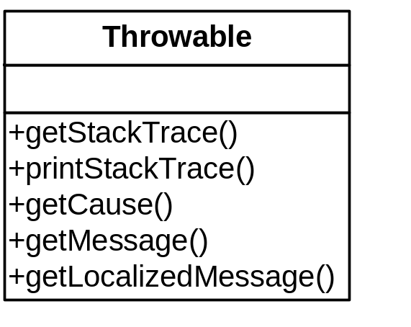
Ієрархія виключень
Throwable – клас-пращур усіх
виключень
Тільки об’єкти класу Throwable
(або нащадків) можуть наступне:
  ініціювати виключення за допомогою
  оператора throw
  бути аргументами секції catch
Throwable містить корисні функції
  “знімок” стеку викликів, які ініціювали виключення:
    printStackTrace – друк “знімку” стеку у консоль
    getStackTrace – отримати “знімок” стеку для обробки
  ланцюг виключень:
    getCause – отримати виключення, яке спричинило поточне
  текст повідомлення
    getMessage – отримати текст опису помилки
    getLocalizedMessage – отримати локалізований текст опису помилки

Slide 17
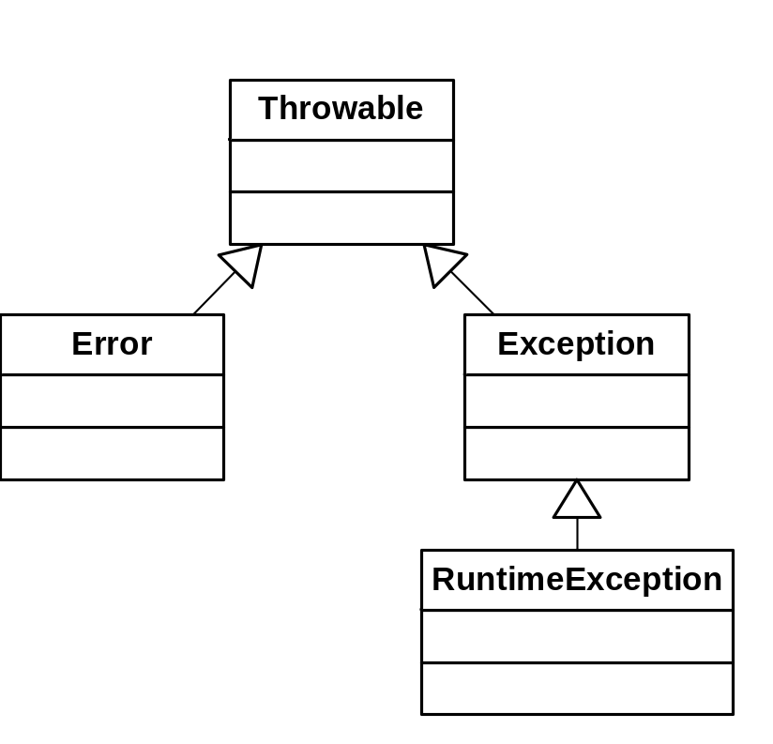
Ієрархія виключень. Продовження
Головні класи у ієрархії виключень:
  Error – серйозна помилка, після якої майже неможливо відновити роботу програми
    Наприклад, OutOfMemoryError, NoClassDefFoundError
  Exception – виключення, яке необхідно обробити
    Наприклад, IOException (помилка вводу/виводу), SQLException, CertificateException, PrintException
  RuntimeException – виключення, обробка яких не впливає значним чином на коректність роботи програми
    Наприклад, NullPointerException, IndexOutOfBoundsException, IllegalArgumentException, ClassCastException

Slide 18
Ієрархія виключень. Контроль виключень компілятором
Не перевіряються компілятором (unckecked exceptions):
  Error та нащадки
  RuntimeException та нащадки
Перевіряються компілятором (сhecked exception):
  Усі інші
Чому не перевіряються виключення типу Error?
  Тому що відновлення після таких помилок дуже складне або неможливе
  Наприклад, після помилки “клас не знайдено” (NoClassDefFoundError) відновитися неможливо.
Чому не перевіряються виключення типу RuntimeException?
  Тому що обробка таких помилок не впливає значним чином на коректність роботи програми
  Виникнення таких виключень у 90% випадків свідчить про те, що необхідно доопрацювати код програми. Наприклад, виникнення NullPointerException означає, що програміст не перевірив посилання (“вказівник на об’єкт”) перед зверненням до його поля/методу.

Slide 19
Виключення та перекриття/приховування методів
Пригадаємо тему “ООП у мові Java” та слайд “Правила перекриття/приховування методів”:
Правила щодо секції throws методу, що приховує/перекриває інший метод
  Кількість виключень не збільшується
  Тип кожного виключення може бути уточнений (може вказуватись нащадок)
class Point {
int x, y;
void move(int dx, int dy) {…}
}
class CheckedPoint extends Point {
void move(int dx, int dy)
throws BadPointException {…} // error!!!
}

Slide 20
Виключення та static
Пригадаємо тему “ООП у мові Java”, слайд “Модифікатор static”
При ініціалізації статичних полів не допускається породження checked виключення
У блоках статичної ініціалізації класу заборонено породження checked виключень, які виходять за рамки блоку
  class My {
  static File file = new File("C:\\a.txt");
  static {
  file.createNewFile(); // exception
  // compile error
  }
  …
  }

Slide 21
Good practice
Throw early, catch late
  Catch → Rethrow
  Catch → Handle
  Catch → Error Return

Slide 22
Rules
Не ковтайте виключення
Не використовуйте ex.printStackTrace();
Використовуйте specific exception in throws and catch
Ловіть виключення у правильному порядку
Не загубіть стек при ескалації виключення

Slide 23
Anti-examples
Не “ковтайте” виключення
public static int area(int width, int height) {
if (width < 0 || height < 0) {
System.out.println("Bad ...");
}
return width * height;
}

Slide 24
Anti-examples
Не “ковтайте” виключення
void doSomethong() {
try {
…
} catch (SQLException e) {
System.err.println("catch SQLException");
}
}

Slide 25
Anti-examples
Не “ковтайте” виключення
...
catch (NoSuchMethodException e) {
return null;
}
...

Slide 26
Anti-example.
Не використовуйте printStackTrace
try {
/* ... */
} catch(SomeException t) {
t.printStackTrace();
}
// instead throw or log it dependently on layer

Slide 27
Anti-example. Throws specific exception classes
//Incorrect way
public void foo() throws Exception {}
//Correct way
public void foo() throws SpecificException1,
SpecificException2 {}

Slide 28
Anti-example.
Catch specific exception class
try {
someMethod();
} catch (Exception e) {
LOGGER.error("method has failed", e);
}

Slide 29
Anti-example
catch (NoSuchMethodException e) {
//Incorrect way
throw new MyServiceException("Some information: " + e.getMessage());
}
catch (NoSuchMethodException e) {
//Correct way
throw new MyServiceException("Some information: ”, e);
}

Slide 30
Anti-examples
Слідкуйте за порядком catch
// incorrect
try {
} catch (Exception e) {
} catch (RuntimeException e) {
}

Slide 31
Right example
Connection conn = null;
PreparedStatement ps = null;
ResultSet rs = null;
try {
// Do stuff
...
} catch (SQLException ex) {
// Exception handling stuff
//...
} finally {
if (rs != null) {
try {
rs.close();
} catch (SQLException e) { /* log and do not escalate */}
}
if (ps != null) {
try {
ps.close();
} catch (SQLException e) { /* log and do not escalate */}
}
if (conn != null) {
try {
conn.close();
} catch (SQLException e) { /* log and do not escalate */}
}
}

Slide 32
Рекомендації по обробці виключень у реальних системах
Користуйтеся записом в лог-файл
  У реальних системах лог-файл – потужний засіб для відслідковування помилок. Тому в секції catch викликайте запис в лог-файл
  У реальних системах у секції catch не використовуйте printStackTrace, а користуйтеся записом в лог-файл
  Запис в лог буде розглянуто у подальших лекціях
Не “ковтайте” виключення у секції catch !!!!
  запишіть помилку в лог
  ініціюйте подальшу обробку помилки
    створіть ланцюг виключень, або
    повторно ініціюйте перехвачене виключення
try {
...
} catch (NamingException ex) {
Logger.getLogger(this.getClass().getName()).log(Level.SEVERE,null, ex);
throw new MyException("Опис помилки", ex);
}
Намагайтеся не застосовувати єдиний catch(Exception ex)
  catch (Exception ex) буде перехватувати усі виключення – checked та unchecked.
    Досить часто виключення типу unchecked свідчать про некоректно написану програму. Застосування єдиної секції catch (Exception ex) ускладнить пошук помилки.
  Вказуйте у catch саме той тип виключення, який необхідно обробити
    catch (NamingException ex), catch(SqlException ex) тощо
  Застосовуйте декілька секцій catch – кожний catch для свого типу виключення

Slide 33
Література
Кей С. Хорстманн, Гари Корнелл. Java 2. Библиотека профессионала, том 1. Основы. - Вильямс.: 2010. - 816c.
Брюс Эккель. Философия Java. – Питер, 2008. – 640 с.
The Java Tutorial. http://download.oracle.com/javase/tutorial/java/TOC.html
James Gosling, Bill Joy, Guy Steele. The Java Language Specification. - Addison Wesley. - 3 edition. - 2005. - 688p. -http://java.sun.com/docs/books/jls/

Slide 34
Лекція 4
Узагальнене програмування на мові Java (Generics)

Slide 35
Узагальнення (Generics)
Узагальнене програмування – це розробка коду, який може бути багаторазово використаний із об’єктами різних типів
Основні класи задач, які потребують застосування узагальнень:
  Розробка функцій-утиліт для колекцій (пошук, max, min, avg, sum тощо)
  Розробка контейнерів для об’єктів різних типів (стек, колекція тощо)
Мотивація для generics:
  Отримувати на етапі компіляції помилки приведення типів
  Обійтись без приведення типів “вручну”
  Отримати більш безпечний код, який краще пишеться та читається
  Забезпечують можливість створення однорідних колекцій, що перевіряються компілятором

Slide 36
Приклад без застосування узагальнень
Перевантаження коду змінними типу Object
  public class Box {
  private Object object;
  public void add(Object object) { this.object = object; }
  public Object get() { return object; }
  }
Перевантаження коду приведенням типів
  public static void main(String[] args) {
  Box integerBox = new Box(); // домовимося передавати в
  // Box значення Integer
  integerBox.add("10"); // увага – це значення типу String
  ...
  Integer someInteger = (Integer)integerBox.get();// помилка
  //часу виконання
  }
Якщо негаразд із типами - помилка часу виконання
  java.lang.ClassCastException: java.lang.String cannot be cast to java.lang.Integer

Slide 37
Історія появи узагальнень в Java
Задача - розширити систему типів мови, що широко застосовується і до якої висуваються вимоги жорсткої зворотної сумісності
Роботу розпочато у 1999р.
Деякі деталі із проробки задачі:
  Специфікація “JSR-014: Adding Generics to the Java Programming Language” розроблялася протягом 1999-2004
  Розширення системи типів підстановочними типами (wildcards) здійснено у співпраці Sun та університету м.Орхус (Данія)
    Цікаво – один із відомих уродженців м.Орхус – Бйорн Страуструп, автор мови C++
Узагальнення побачили світ в J2SE 5 (2004р.)

Slide 38
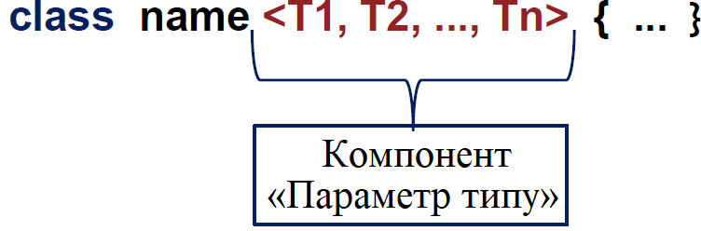
Узагальнений клас визначається в наступному форматі:
Компонент «Параметр типу» вказується в кутових дужках (<>) і слідує за ім'ям класу.
Він визначає параметри типу (також звані "тип змінної") T1, T2, ..., Tn і т.д.

Slide 39
Приклад застосування узагальнень
Застосуємо узагальнення – отримаємо більш безпечний код, який краще читається
Замість Object застосовуємо “типи-параметри”
  public class Box<T> {
  private T t;
  public void add(T t) { this.t = t; }
  public T get() { return t; }
  }
Не потрібно приводити типи
  public static void main(String[] args) {
  Box<Integer> integerBox = new Box<Integer>();
  integerBox.add("10"); // Помилка компіляції
  Integer someInteger = integerBox.get(); // Не потрібне приведення
  // типів
  }
Негаразд із типами - помилка компіляції

Slide 40
Реалізація узагальнень в Java
Це елементи мови
Це функціональність компілятора, яка дозволяє виявити певні помилки на стадії компіляції
Це не функціональність JVM
На стадії виконання (runtime) уся інформація про узагальнення стирається
  Через вимоги жорсткої зворотної сумісності – старий байт-код повинен працювати на нових JVM
Узагальнення не потребують додаткових ресурсів часу виконання

Slide 41
Елементи мови, які узагальнюються
Що може бути узагальнене
  Класи
    але не всі, див. нижче
  Інтерфейси
  Методи
  Конструктори
Які типи можуть бути параметрами для узагальнення
  Класи
  Інтерфейси
  Масиви
Які типи не можуть бути параметрами для узагальнення
  Примітивні типи (але класи-оболонки можуть)
Які класи не можуть бути узагальнені
  Enum
  Клас Throwable та його нащадки
    Обмеження викликане тим, що механізм catch у JVM не працює з параметризованими класами

Slide 42

Сирий (не оброблений) тип
Сирий тип - це використання імені узагальненого класу або інтерфейсу без аргументу типу.
Наприклад,
Неузагальнений тип класу або інтерфейсу - це не сирий тип;
Сирі типи використовуються в успадкованому коді, оскільки багато бібліотечних класів не мали узагальненого характеру до Java 5.

Slide 43
Узагальнені типи
Узагальнені типи – узагальнені класи та узагальнені інтерфейси
Узагальнений клас – клас з принаймні однією змінною типу
  public class Box<T> {
  private T t;
  public void add(T t) { this.t = t; }
  public T get() { return t; }
  }
Box – узагальнений клас, який вводить змінну типу T
Межі дії змінної типу – весь клас
Декілька змінних типу
class Suitecase<T,U> {…} - узагальнений клас з двома змінними типу
Успадкування для узагальнених класів/інтерфейсів
Suitecase<T,U> extends Box<T> {…}
Угода щодо назв змінних типів у JavaSE
  <E> – Element (використовується у Java Collections Framework)
  <T> – Type
  <K, V> - для ключа і значення;
  <N> - для числа;
  S, U, V, і т.д. - для 2, 3, 4 параметрів типу
Узагальнення інтерфейсів відбувається аналогічно

Slide 44
Узагальнені типи. Продовження
Термін “параметризований тип” означає виклик узагальненого класу
  Box<T> - узагальнений клас із змінною типу T
  Box<Integer> - параметризований тип,
  із параметром (аргументом) Integer
Інші приклади параметризованих типів
  Vector<String>
  Seq<Seq<A>>
  Collection<Integer>
  Pair<String,String>
  Iterator<int[]> - параметризація масивом
Виклик конструктора параметризованого типу
  Box<Integer> integerBox = new Box<Integer>();

Slide 45
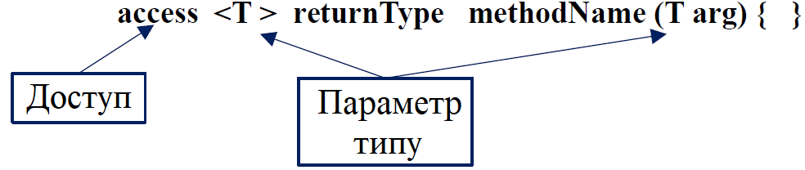
Узагальнені методи
Узагальнений метод визначає базовий набір операцій, які будуть застосовувати до різних типів даних, одержуваних методом.
Узагальненими можуть бути:
Методи класу (статичні);
Методи примірника (не статичною);
Конструктори.
синтаксис:

Slide 46
Узагальнені методи. Продовження
Узагальнений метод – це метод з принаймні однією змінною типу
  class Inspector {
  public <T> void inspect(T t) {
  System.out.println(t.getClass().getName());
  }
  }
  Змінна типу вказується після модифікаторів методу
Виклик методу
  Inspector i = new Inspector();
  String s = "Hello";
  i.inspect(s); // короткий синтаксис
  i.<String>inspect(s); // повний синтаксис
Узагальнення конструкторів відбувається аналогічно

Slide 47
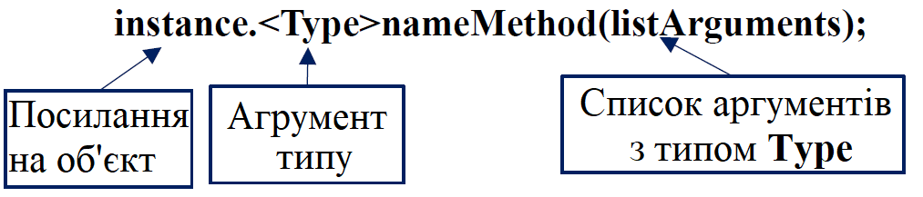
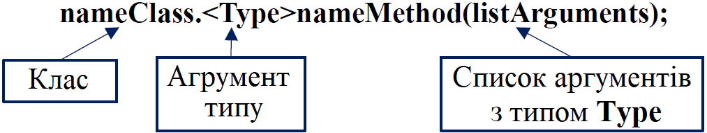
Виклик узагальненого методу
Узагальнений метод екземпляру викликається за наступним синтаксисом :
Узагальнений метод класу (статичний) викликається за наступним синтаксисом:

Slide 48
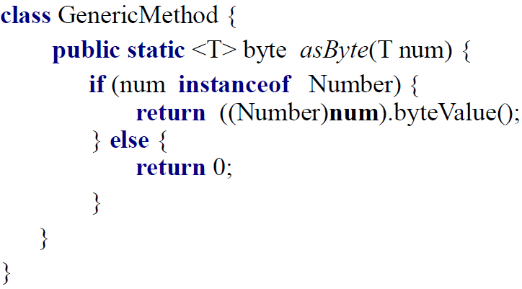
Приклад
Метод byteValue() існує тільки для типу Number, тому щоб уникнути помилки використовується оператор instanceof.

Slide 49
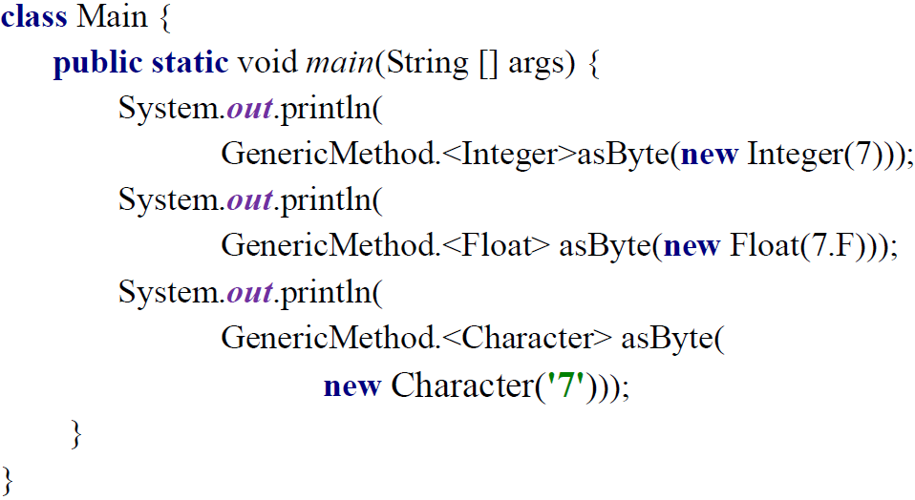
Продовження прикладу
Вивід в консолі:
7
7
0

Slide 50
Обмеження для змінних типу
Подібного немає в C++
extends & - ключові слова
  extends – означає, що параметр типу повинен успадковувати вказаний клас чи реалізовувати вказані інтерфейси
  & - дозволяє вказати декілька типів, які мають бути успадковані або реалізовані (один клас, декілька інтерфейсів). “,” застосувати не можна, оскільки це роздільник між змінними типу
  class Inspector {
  public <T extends Number&Comparable> void inspect(T t){…}
  }
  Inspector i = new Inspector();
  String s = "Hello";
  i.inspect(s); // помилка компіляції,
  // оскільки s - це не Number & Comparable

Slide 51
ОБМЕЖЕННЯ НА УЗАГАЛЬНЕННЯ
Не можна:
створити узагальнений тип з примітивним типом;
створити екземпляр параметра типу;
оголосити статичне поле, тип якого параметр типу;
використовувати приведення або instanceof з параметром типу;
створити масив узагальненого типу;
перевантажити методи, де параметри типи кожного перевантаження підчищаються до одного і того ж не обробленого типу;
створити, спіймати або кинути об'єкти узагальненого типу.

Slide 52
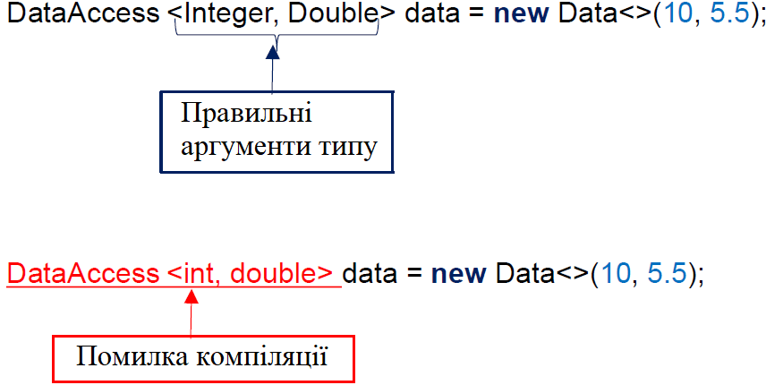
1. Не можна створити узагальнений тип з примітивним типом
Узагальнення використовують лише об'єктні типи даних!

Slide 53
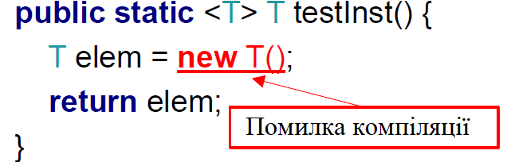
2. Не можна створити екземпляр параметра типу
При виконанні «підчищення коду» компілятор замінює T на Object або межу, яка може виявитися типом інтерфейсу. Створити екземпляр інтерфейсу не можна.

Slide 54
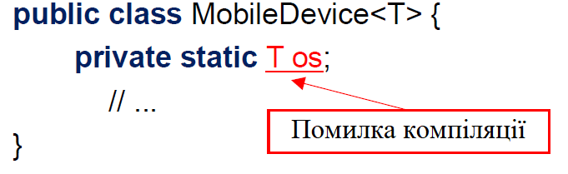
3. Не можна оголосити статичне поле, тип якого параметр типу
Статичне поле спільно використовується всіма об'єктами класу. Якщо об'єкти класу будуть створені з різним аргументом типу, то який тоді тип статичного поля.

Slide 55
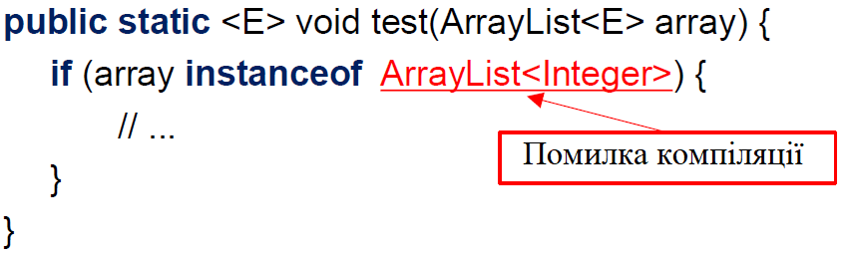
4. Не можна використовувати приведення або instanceof з параметром типу
Оскільки компілятор виконує «підчищення коду», то під час виконання невідомо з якими аргументами типу був створений об'єкт array, щоб виконати перевірку. Дізнатися різницю між ArrayList <Integer> і ArrayList <Double> під час виконання не можна

Slide 56
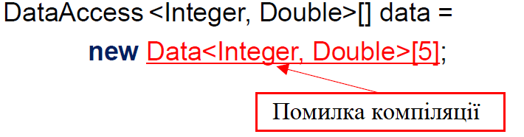
5. Не можна створити масив узагальненого типу
Оскільки компілятор виконує «підчищення коду», то під час виконання не можна буде перевірити, що все що розміщуються в масиві об'єкти були створені з зазначеними аргументами типу

Slide 57
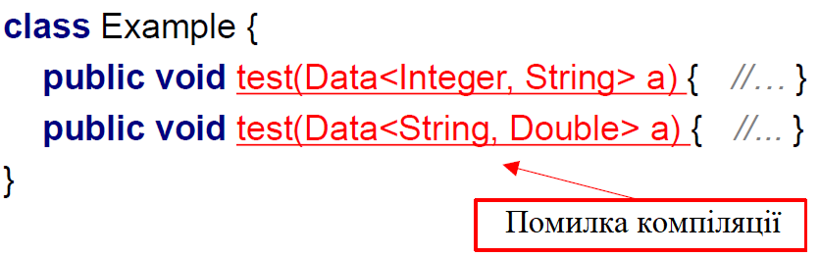
6. Не можна перевантажити методи, де параметри типи кожного перевантаження підчищаються до одного і того ж не обробленого типу
Після «підчищення коду» типи параметрів методів test () будуть збігатися.

Slide 58
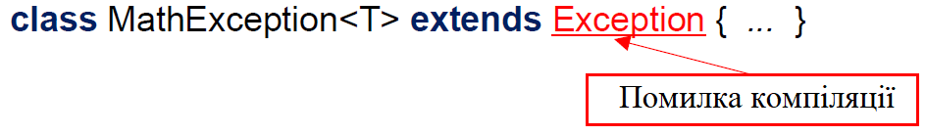
7. Не можна створити, спіймати або кинути об'єкти узагальненого типу
Узагальнений клас не може розширювати клас Throwable безпосередньо або не безпосередньо (через своїх спадкоємців).

Slide 59
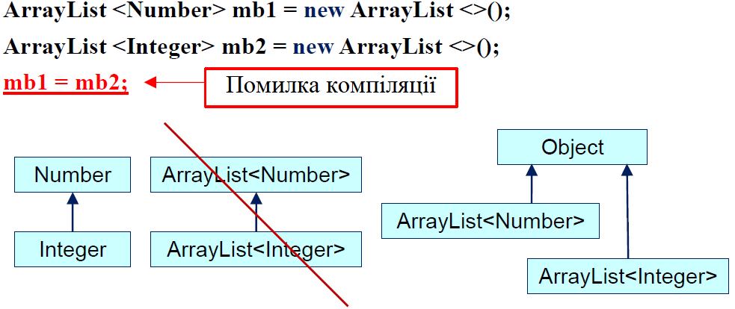
УЗАГАЛЬНЕННЯ та УСПАДКУВАННЯ
ArrayList<Integer> не є підтипом
ArrayList<Number>, навіть якщо Integer підтип Number
Наприклад,

Slide 60
Повторне використання коду для параметризованих класів
Успадкування – відомий інструмент для повторного використання коду. “Працює” для узагальнень наступним чином:
  Вірно: Integer extends Number, Double extends Number
  public class Box<T> {
  T t;
  public void add(T t) { this.t = t; }
  }
  }
  Box<Number> box = new Box<Number>();
  box.add(new Integer(10)); // OK
  box.add(new Double(10.1)); // OK
Як реалізувати повторне використання коду для параметризованих класів?
  Невірно: Box<Integer> extends Box<Number>, Box<Double> extends Box<Number>
  public void boxTest(Box<Number> n) { ...}
  boxTest(new Box<Integer>()); // error
  boxTest(new Box<Double>()); // error
Відповідь – підстановочні типи

Slide 61
Whildcards (підстановочні типи). Мотивація
Код із підстановочним типом
  public void boxTest(Box<Number> n) { ...}
  boxTest(new Box<Integer>()); // compile error
  boxTest(new Box<Double>()); // compile error

Slide 62
Whildcards (підстановочні типи).
  Підстановочний тип - позначається через <?> і означає невідомий / будь-який тип (тобто використовується для опису узагальненого класу, інтерфейсу або методу з невідомим параметром типу).
  Підстановочний тип корисний:
  для методу, який може бути реалізований за допомогою функціональних можливостей, що надаються в класі Object;
  коли код, використовує методи узагальненого класу, що не залежать від параметра типу.

Slide 63
Whildcards (підстановочні типи). Мотивація
  Опція 1 - Застосування ?
  public void boxTest(Box<?> n) {...} //але відсутні обмеження щодо “?”
  boxTest(new Box<Integer>()); // ok
  boxTest(new Box<Double>()); // ok
  boxTest(new Box<String>()); // ok?
  Опція 2 - Застосування ? extends Number
  public void boxTest(Box<? extends Number> n) { ...}
  boxTest(new Box<Integer>()); // ok
  boxTest(new Box<Double>()); // ok

Slide 64
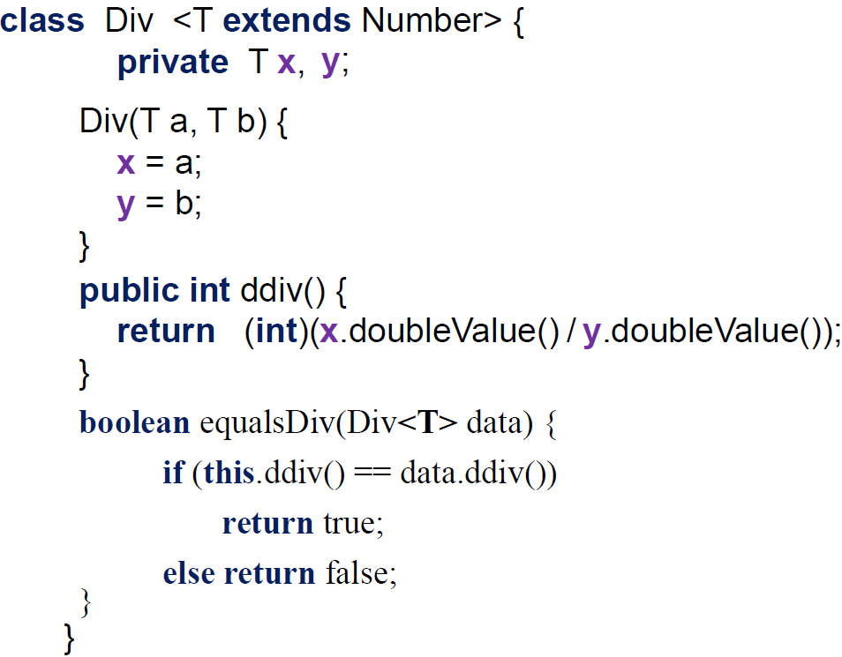
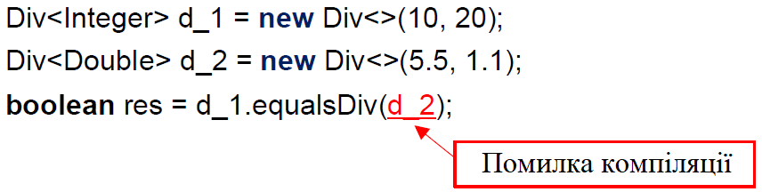
Приклад
Метод equalsDiv може викликатися без помилки тільки за умови збігу аргументу типу для викликаючого та переданого в параметрах об'єктів

Slide 65
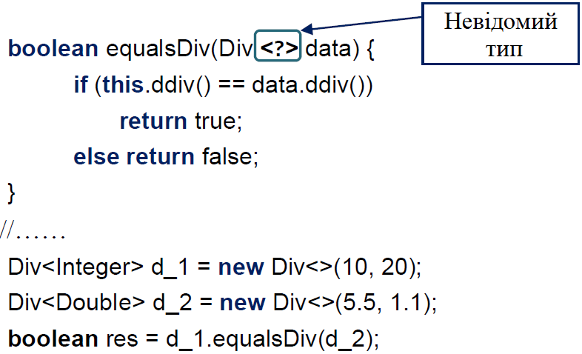
Для зняття такого обмеження необхідно використовувати підстановочний символ:

Slide 66
Підстановочні типи і межі
Підстановочний тип можна використовувати з межами, щоб послабити обмеження на змінну:
<? extends SuperClass> - верхня межа;
<? super SubClass> - нижня межа;
Наприклад, List<Number> є більш обмежувальним, ніж List <? extends Number>, оскільки перший збігається тільки списком типу Number, в той час як другий - збігається зі списком типу Number або будь-якого з його підкласів (Integer, Double, Float і т.д.).

Slide 67
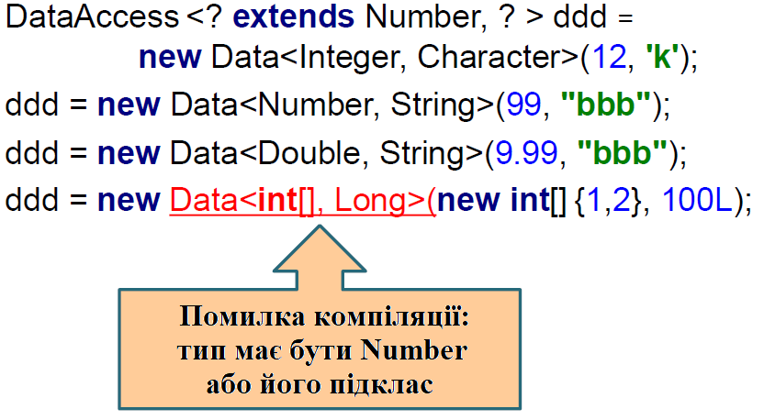
Верхня межа:

Slide 68
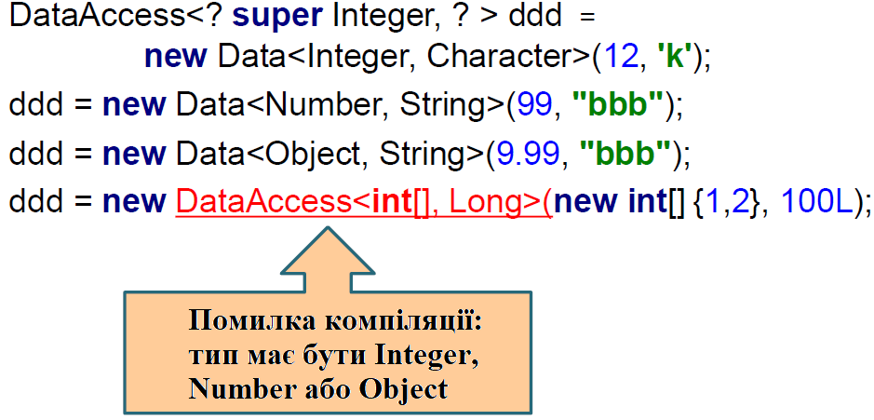
Нижня межа:

Slide 69
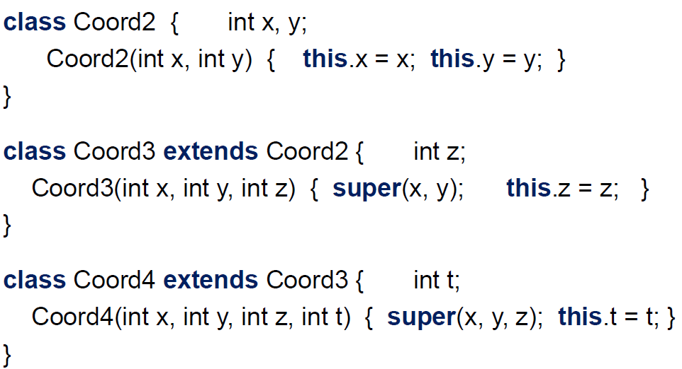
Приклад – клас для роботи з багатовимірними просторами

Slide 70
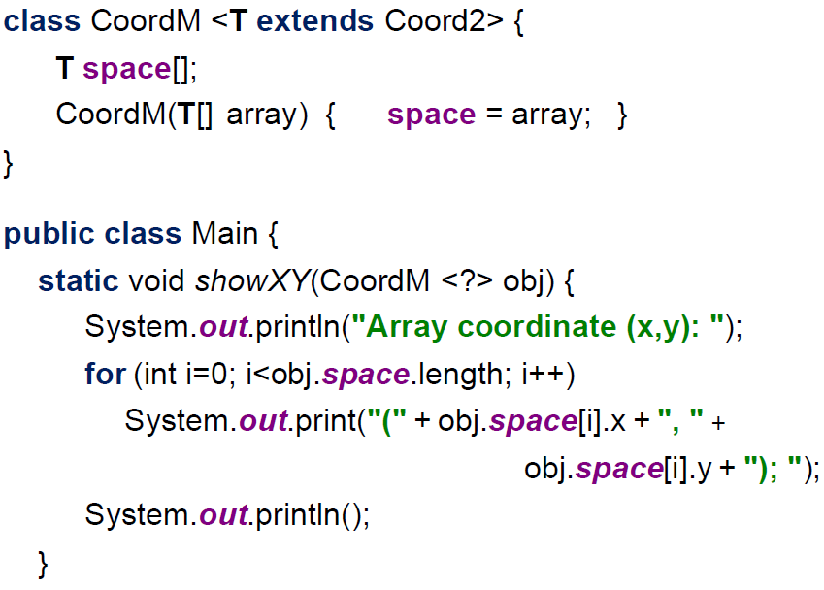
Продовження прикладу

Slide 71
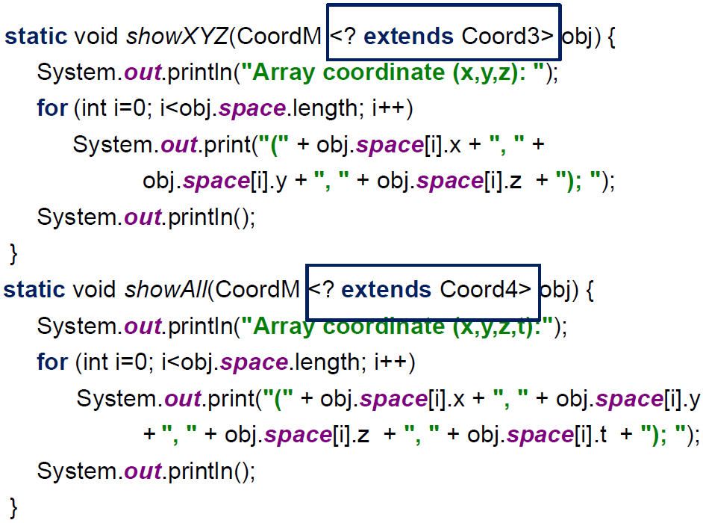
Продовження прикладу

Slide 72
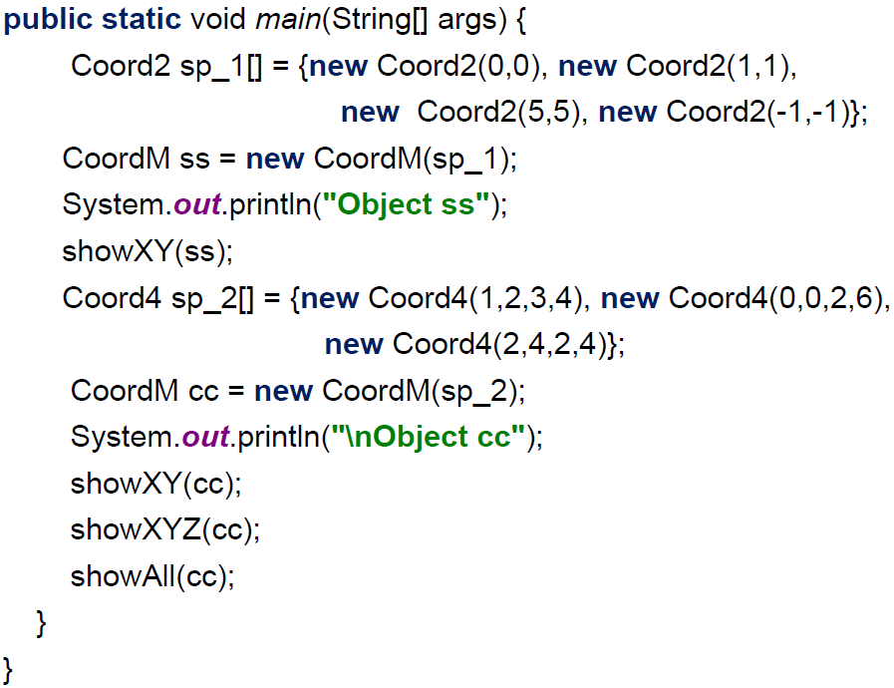
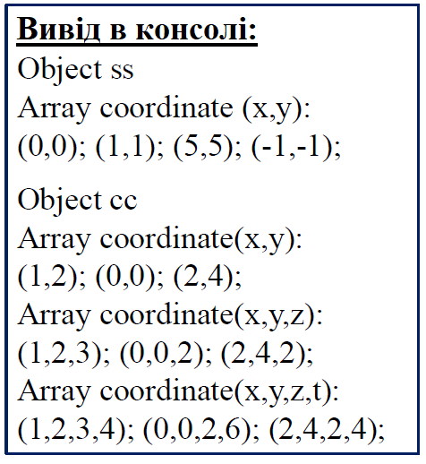
Продовження прикладу

Slide 73
Література
Кей С. Хорстманн, Гари Корнелл. Java 2. Библиотека профессионала, том 1. Основы. - Вильямс.: 2010. - 816c.
The Java Tutorial. http://download.oracle.com/javase/tutorial/java/TOC.html
James Gosling, Bill Joy, Guy Steele. The Java Language Specification. - Addison Wesley. - 3 edition. - 2005. - 688p. -http://java.sun.com/docs/books/jls/

